Slide 1


第十六讲 可视化与理解CNN
王石平，教授/博导/旗山学者
数学与计算机科学学院

Slide 2
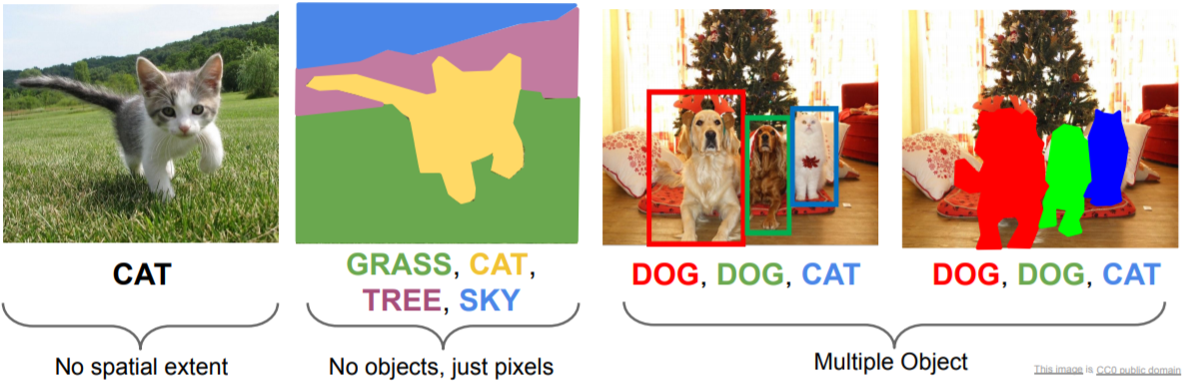
§回顾：计算机视觉任务
分类
语义分割
目标检测
实例分割

Slide 3
§可视化与理解CNN
特征可视化
DeepDream
风格迁移

Slide 4
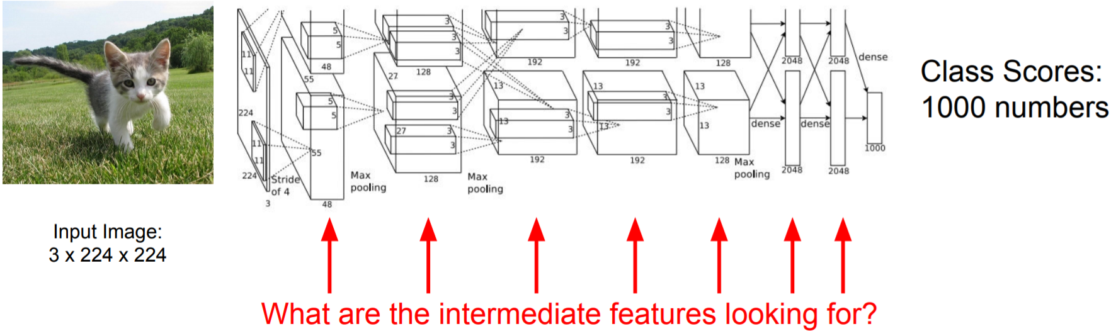
§特征可视化
CNN的工作原理是什么？
每一层都在寻找什么？
Krizhevsky et al, “ImageNet Classification with Deep Convolutional Neural Networks”, NIPS 2012.

Slide 5
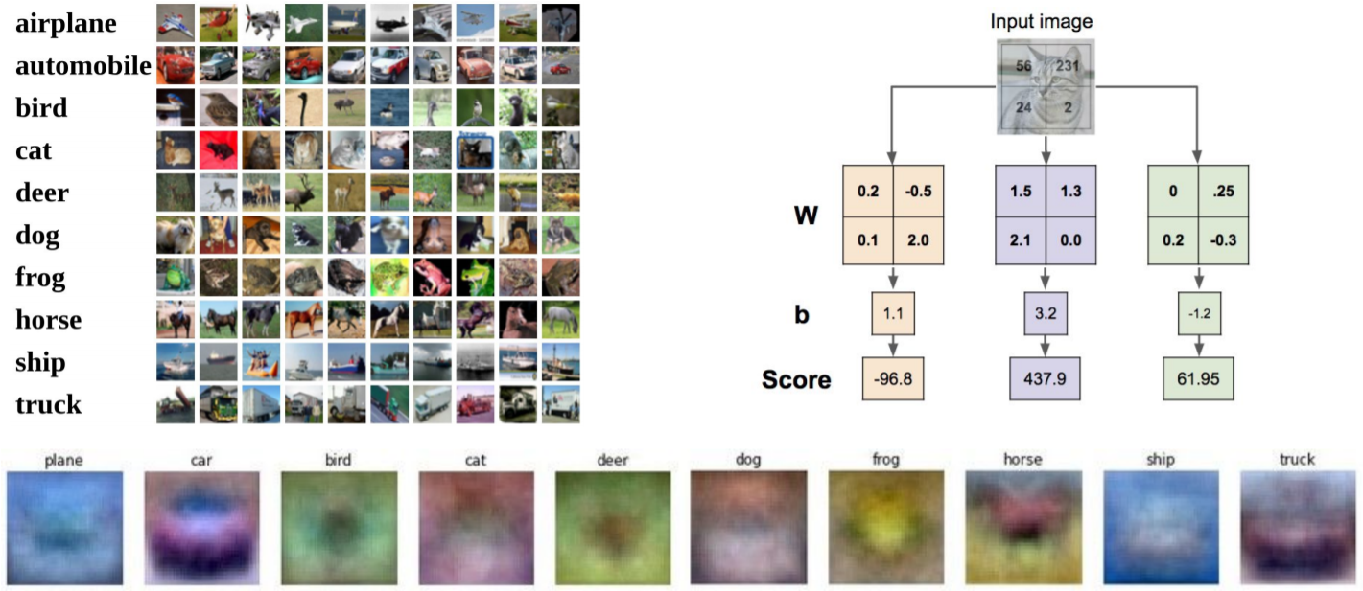
§从视觉角度解释线性分类器

Slide 6
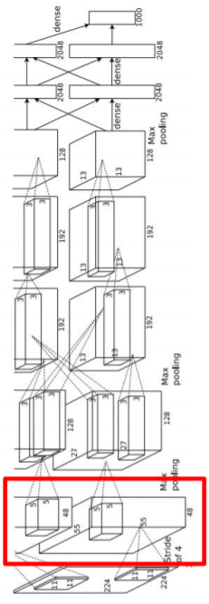
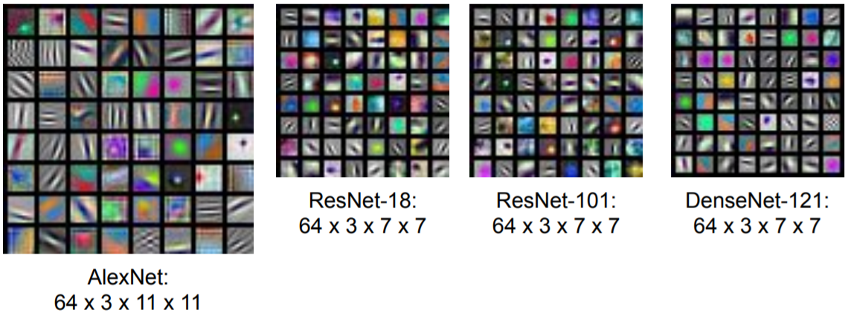
§可视化第一层卷积核
Krizhevsky, “One weird trick for parallelizing convolutional neural networks”, arXiv 2014.
He et al, “Deep Residual Learning for Image Recognition”, CVPR 2016.
Huang et al, “Densely Connected Convolutional Networks”, CVPR 2017.
Notes:
第一个卷积层相对比较简单，可以把第一层的所有卷积核可视化来描述卷积层在原始图像上寻找什么。之所以可视化卷积核，是因为卷积就是卷积核与图像区域做内积的结果，当图像上的区域和卷积核很相似时，卷积结果就会最大化。所以可以利用可视化卷积核来观察卷积层在图像上寻找什么。
可以看到，不论是什么网络结构也不论是什么任务，第一层似乎都在寻找有向边和相反的颜色。

Slide 7
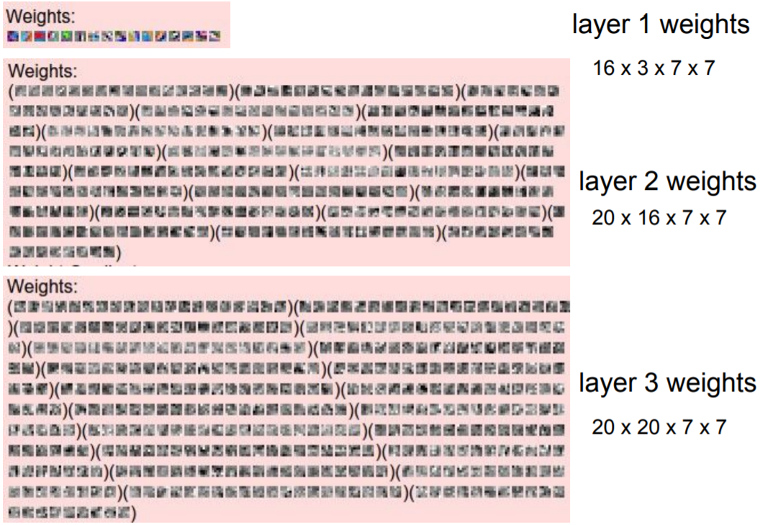
§可视化第一层卷积核
高层卷积核也可以被可视化，但不是很好观察
示例摘自ConvNetJS CIFAR-10
Notes:
由于网络第一层的卷积核深度是3维的，因此我们可以将其作为RGB图来看待，而对于深层的网络，卷积核深度不止是3维，那么我们只能将其作为灰度图处理，对于高维特征，我们可能就比较难看出它在原图中寻找什么东西了，因为它是许多低维特征的集合。

Slide 8
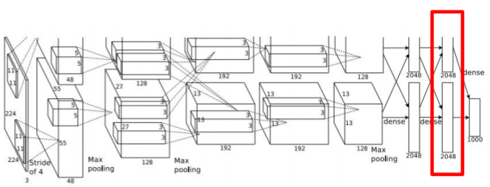
§可视化倒数第二层
FC7 layer
一张图像的4096维度的特征向量 (紧随分类器之前的层)
将多张图像输入网络，收集特征向量
Notes:
网络的最后一层我们通过大概1000个类的得分来预测图像类别。在最后一层之前一般会有一个全连接层，以AlexNet为例，我们用4096维的特征向量来表示我们的图像，然后将其输入到最后一层来预测分类得分。
另一种用来解决可视化和理解卷积神经网络的方式是尝试去理解神经网络的最后一层到底发生了什么。我们可以提取一些数据集通过我们训练后的卷积神经网络，并为每一个图像标记对应的4096维向量，接着可视化最后一个隐层。

Slide 9
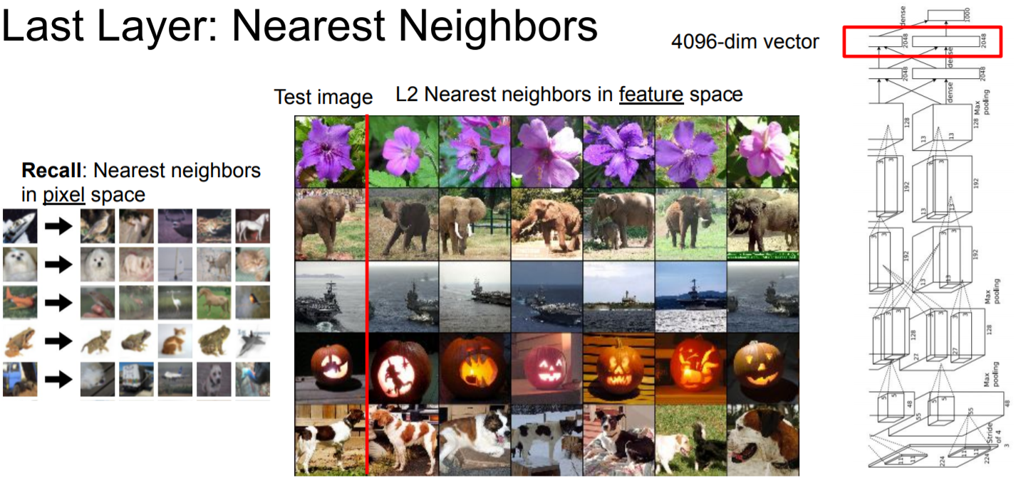
§可视化倒数第二层：最近邻
在特征空间中，即使原像素差距很大，也能匹配到实际很相似的图像。比如大象站在左侧和站在右侧的图像在特征空间中是很相似的。
Krizhevsky et al, “ImageNet Classification with Deep Convolutional Neural Networks”, NIPS 2012.
Notes:
这里我们使用最近邻算法。将测试图片在4096维特征空间中的最近邻找出来，作为对比，找出测试图片在像素空间中的最近邻。数据集（ciffa-10）
可以发现，在特征空间中，即使原像素差距很大，也能匹配到实际很相似的图像。比如大象站在左侧和站在右侧的图像在特征空间中是很相似的。

Slide 10
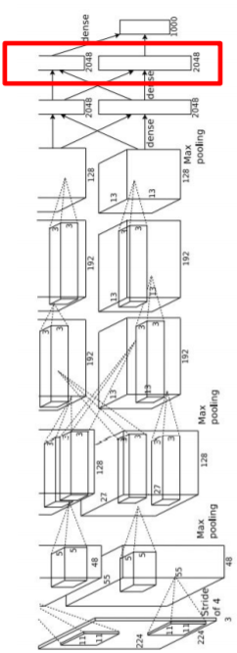
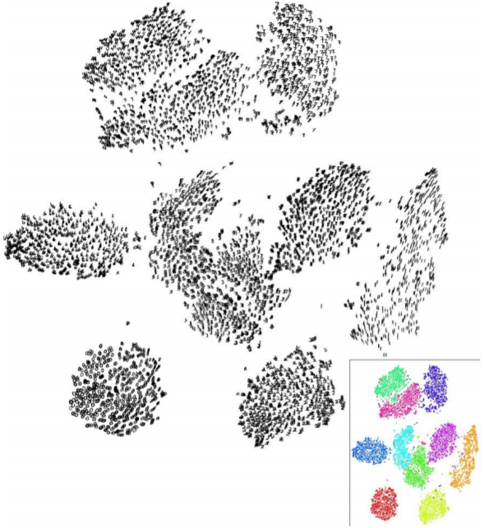
§可视化倒数第二层：降维
通过将向量的维数从4096减少到2维，可视化FC7特征向量的“空间”
简单算法：主成分分析Principal Component Analysis (PCA)
更复杂：t-SNE
Van der Maaten and Hinton, “Visualizing Data using t-SNE”, JMLR 2008.
Notes:
另一个观察的角度是将4096维的向量压缩到二维平面的点，方法有PCA，还有更复杂的比如t-SNE（t-distributed stochastic neighbors embeddings，t-分布邻域嵌入），是一个在深度学习中将特征非线性降维的常用方法。比如手写数字0-9的图片提取特征降到2维画出后，发现都是按簇分布的，分成10簇。

Slide 11
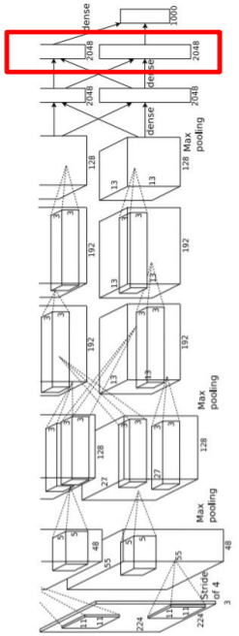
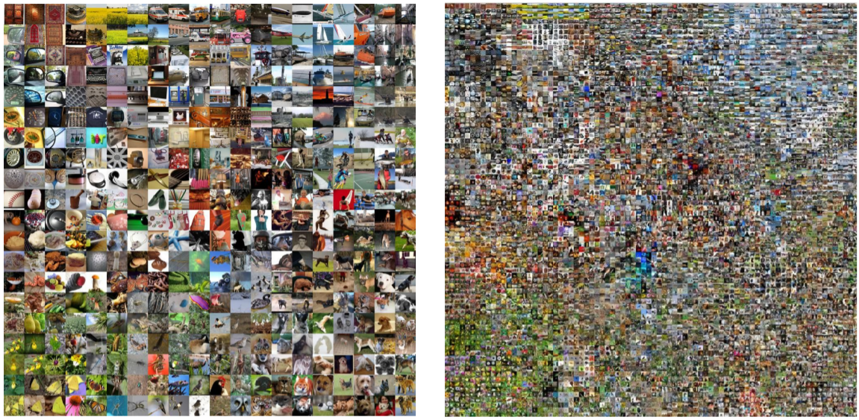
§可视化倒数第二层：降维
查看高清版本：http://cs.stanford.edu/people/karpathy/cnnembed/
Van der Maaten and Hinton, “Visualizing Data using t-SNE”, JMLR 2008.
Krizhevsky et al, “ImageNet Classification with Deep Convolutional Neural Networks”, NIPS 2012.
Notes:
如果我们把图像按其在二维特征位置进行排布，可以发现相似内容的图片都聚集在一起。

Slide 12
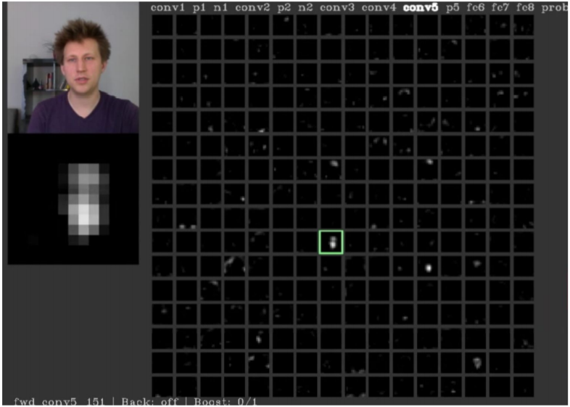
§可视化激活图
可视化AlexNet的第五个卷积层的128个13x13的特征图
Yosinski et al, “Understanding Neural Networks Through Deep Visualization”, ICML DL Workshop 2014.
Notes:
可视化中间层的权重解释性并不是那么强，但是可视化中间层的激活映射图在某些情况下是具备可解释性的。比如可视化AlexNet的第五个卷积层的128个13x13的特征图，输入一张人脸照片，画出Conv5的128个特征灰度图，发现其中有激活图似乎在寻找人脸。不过大部分都是噪声。

Slide 13
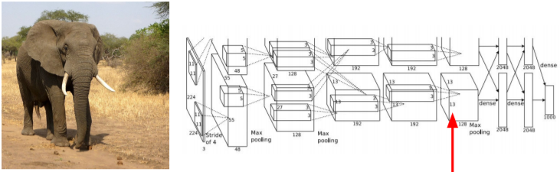
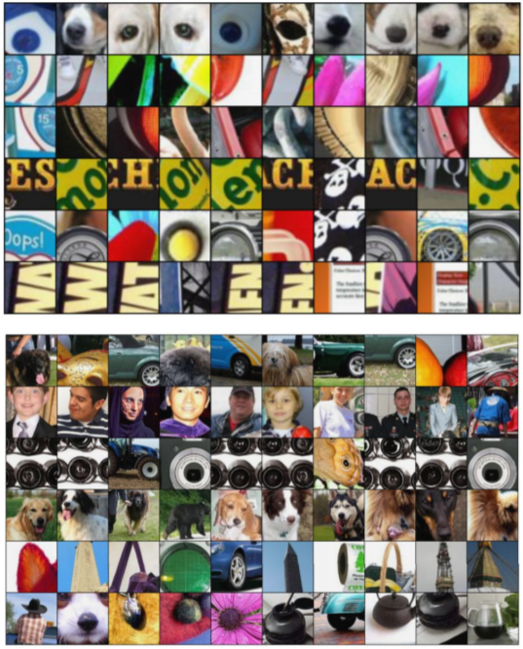
§最大激活块
选择AlexNet的Conv5里的第17个激活图（共128个）；
将多张图像输入网络，并且记录它们在Conv5里的第17个激活图的值；
可视化第17个激活图被最大程度激活时对应的原始输入图像的图块。
Springenberg et al, “Striving for Simplicity: The All Convolutional Net”, ICLR Workshop 2015.
Notes:
可视化输入图片中什么类型的小块可以最大程度的激活不同的神经元。比如选择AlexNet的Conv5里的第17个激活图（共128个），然后输入很多的图片通过网络，并且记录它们在Conv5第17个激活图的值。这个特征图上部分值会被输入图片集最大激活，由于每个神经元的感受野有限，我们可以画出这些被最大激活的神经元对应在原始输入图片的小块，通过这些小块观察不同的神经元在寻找哪些信息。如下图所示，每一行都是某个神经元被最大激活对应的图片块，可以看到有的神经元在寻找类似眼睛的东西，有的在寻找弯曲的曲线等。如果不使用Conv5的激活图，而是更后面的卷积层，由于卷积核视野的扩大，寻找的特征也会更加复杂，比如人脸、相机等，对应下图的下面部分。

Slide 14
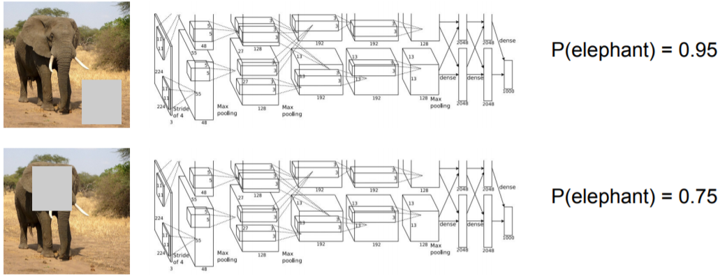
§哪些像素对分类起作用？
遮挡实验（Occlusion Experiments）
在图像输入网络前，将图像的部分区域遮挡，然后观察对预测概率的影响。导致预测概率降低的部分说明是对分类决策起重要作用的部分。
Zeiler and Fergus, “Visualizing and Understanding Convolutional Networks”, ECCV 2014.

Slide 15
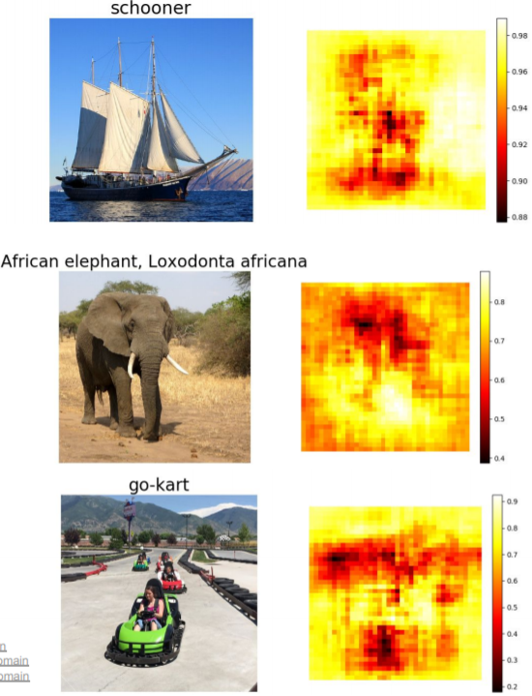
§哪些像素对分类起作用？
遮挡实验（Occlusion Experiments）
热力图表明图像各个区域对分类决策的重要性。
Zeiler and Fergus, “Visualizing and Understanding Convolutional Networks”, ECCV 2014.

Slide 16
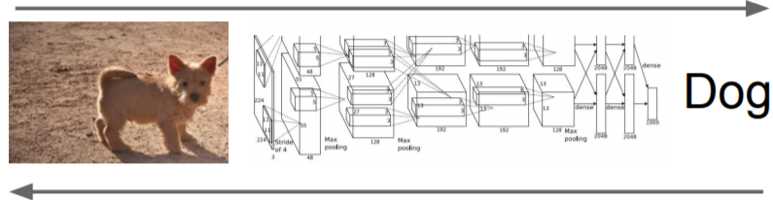
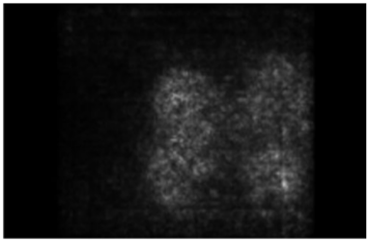
§哪些像素对分类起作用？
显著图（Saliency Map）
前向传播：计算概率
计算分类得分相对于图像像素的梯度，取绝对值和RGB通道上的最大值
Simonyan, Vedaldi, and Zisserman, “Deep Inside Convolutional Networks: Visualising Image Classification Models and Saliency Maps”, ICLR Workshop 2014.
Notes:
给一张狗的图片和它对应的标签，我们想知道图像的哪一些像素对分类的结果影响最大。遮挡是一个方法，显著图从另一个角度来解决这个问题。方法是计算分类得分相对于图像像素的梯度，这将告诉我们在一阶近似意义上对于输入图片的每个像素如果我们进行小小的扰动，那么相应分类的分值会有多大的变化。可以看到基本上找出了小狗的轮廓。

Slide 17
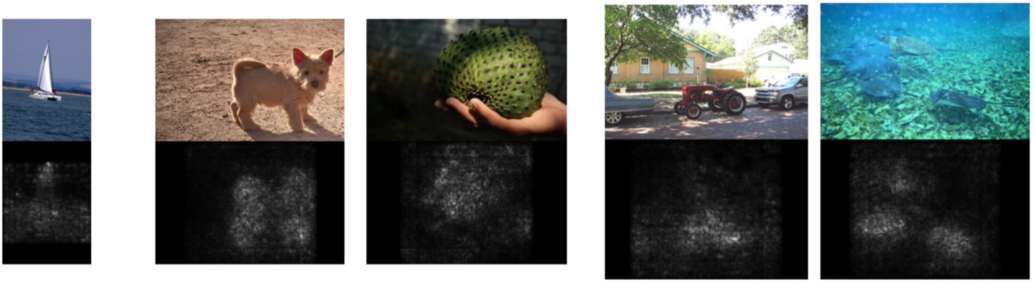
§显著图
Simonyan, Vedaldi, and Zisserman, “Deep Inside Convolutional Networks: Visualising Image Classification Models and Saliency Maps”, ICLR Workshop 2014.

Slide 18
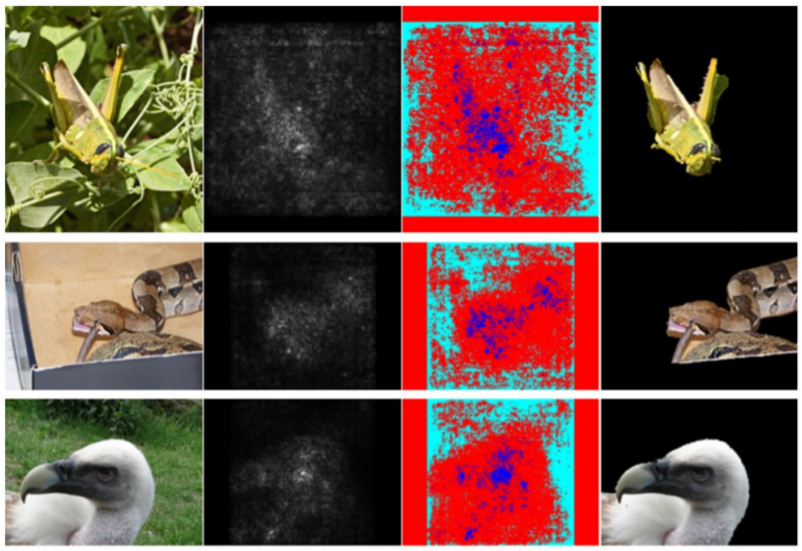
§显著图：语义分割
在显著图上使用GrabCut
Rother et al, “Grabcut: Interactive foreground extraction using iterated graph cuts”, ACM TOG 2004.
Simonyan, Vedaldi, and Zisserman, “Deep Inside Convolutional Networks: Visualising Image Classification Models and Saliency Maps”, ICLR Workshop 2014.
Notes:
GrabCut是一种分割算法，当将其与显著图结合起来时，我们可以细分出图像中的对象。

Slide 19
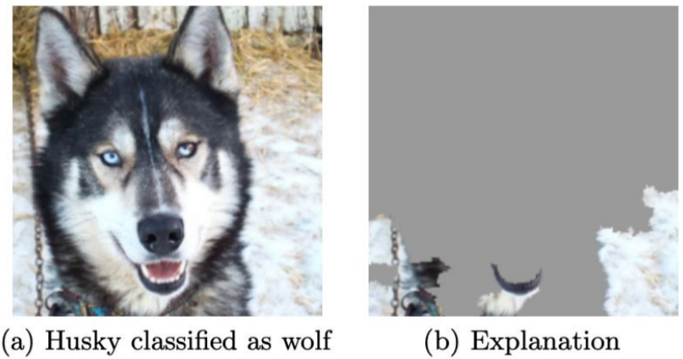
§显著图：揭露偏见
狼vs狗分类器看起来实际上是雪vs无雪分类器
Ribeiro et al, ““Why Should I Trust You?” Explaining the Predictions of Any Classifier”, ACM KDD 2016.

Slide 20
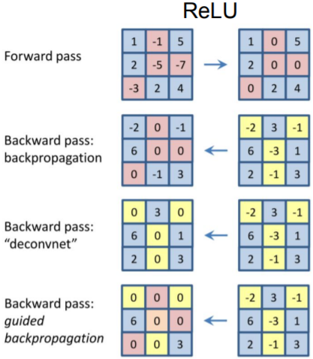
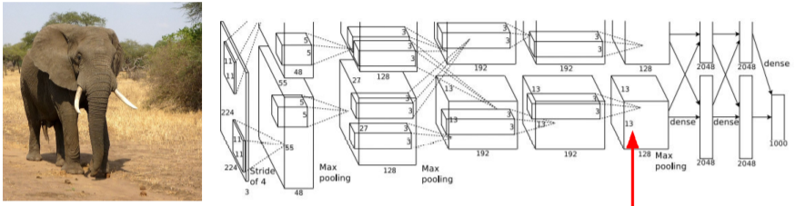
§引导式反向传播
选取网络某一层的一个特定神经元的值对图像像素求导，可以观察图像上的像素对特定神经元的影响。这里的反向传播是引导式的，即ReLU函数的反向传播时，只回传大于0的梯度。
deconvnet的方法是对反向传播梯度负值不进行计算，忽略激活函数的影响；
引导式反向传播（Guided Backprop）的方法是不对负值进行计算，同时也不对激活函数为0的值进行计算。
Zeiler and Fergus, “Visualizing and Understanding Convolutional Networks”, ECCV 2014.
Springenberg et al, “Striving for Simplicity: The All Convolutional Net”, ICLR Workshop 2015.

Slide 21
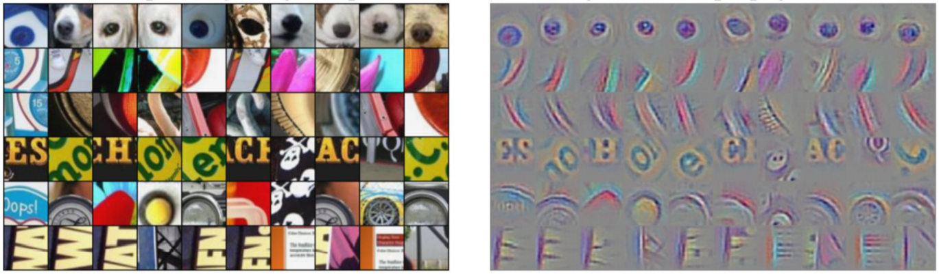
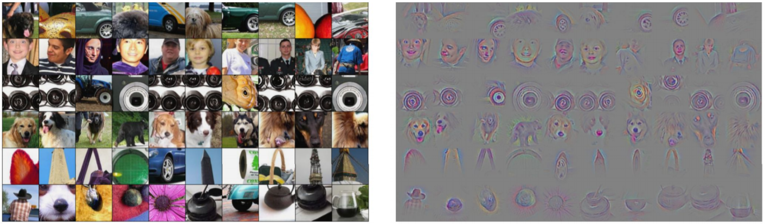
§引导式反向传播
最大激活块
（每一行代表一个神经元）
引导式反向传播
Zeiler and Fergus, “Visualizing and Understanding Convolutional Networks”, ECCV 2014.
Springenberg et al, “Striving for Simplicity: The All Convolutional Net”, ICLR Workshop 2015.
Notes:
我们把引导式反向传播计算的梯度可视化和最大激活块进行对比，发现这两者的表现很相似。下图左边是最大激活块，每一行代表一个神经元，右侧是该神经元计算得到的对原始像素的引导式反向传播梯度。以第一行为例，最大激活该神经元的图像块都是一些圆形的区域，这表明该神经元可能在寻找蓝色圆形状物体，然后观察右边，发现的确是圆形区域的像素会影响的神经元的值。

Slide 22
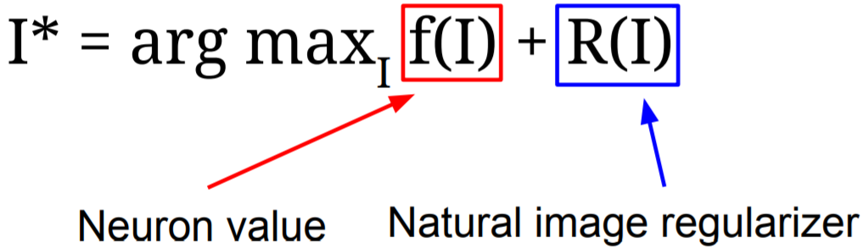
§可视化CNN特征：梯度上升
引导式反向传播：寻找与神经元联系的图像区域
梯度上升：生成最大程度激活神经元的合成图像
Notes:
引导式反向传播会寻找与神经元联系在一起的图像区域，另一种方法是梯度上升，合成一张使神经元最大激活或分类值最大的图片。我们在训练神经网络时用梯度下降来使损失最小，现在我们要修正训练的卷积神经网络的权值，并且在图像的像素上执行梯度上升来合成图像，即最大化某些中间神经元和类的分值来改变像素值。

Slide 23
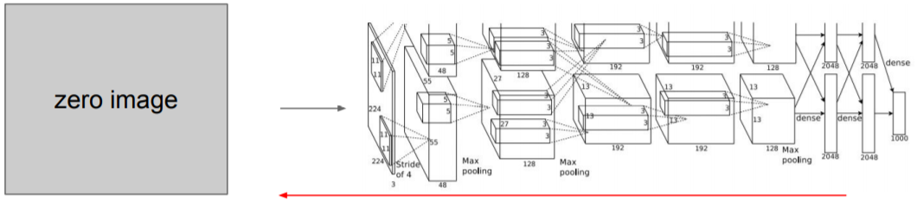
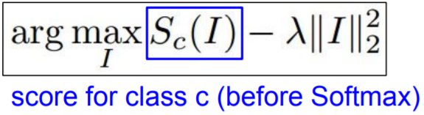
§可视化CNN特征：梯度上升
初始化图像像素为全0；
重复以下操作：
2. 前传图像计算当前分类得分；
3. 反向传播计算神经元值关于图像像素的梯度；
4. 对图像像素执行一个小的梯度下降或上升的更新。
Notes:
在执行梯度上升过程中，我们会输入一张所有像素为0或者高斯分布的初始图片，训练过程神经网络中的权重保持不变，计算神经元的值或这个类的分值相对于像素的梯度，使用梯度上升改变一些图像的像素使这个分值最大化。同时，我们还需要正则项来阻止我们生成的图像过拟合。生成的图像应具备两个属性：一是最大程度地激活分类得分或神经元的值，二是生成的图像看起来自然。

Slide 24
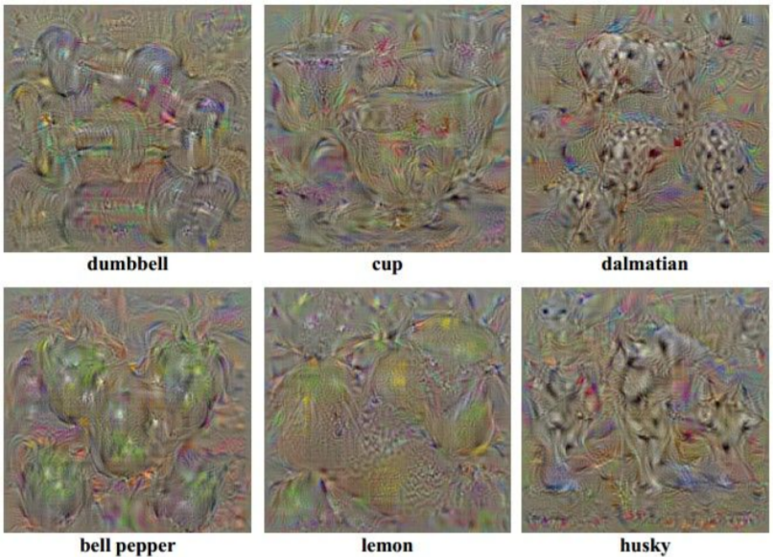
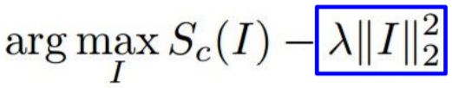
§可视化CNN特征：梯度上升
使用L2正则约束图像像素
Simonyan, Vedaldi, and Zisserman, “Deep Inside Convolutional Networks: Visualising Image Classification Models and Saliency Maps”, ICLR Workshop 2014.
Notes:
一个非常普通的图像正则化想法是惩罚生成图像的L2范数。

Slide 25
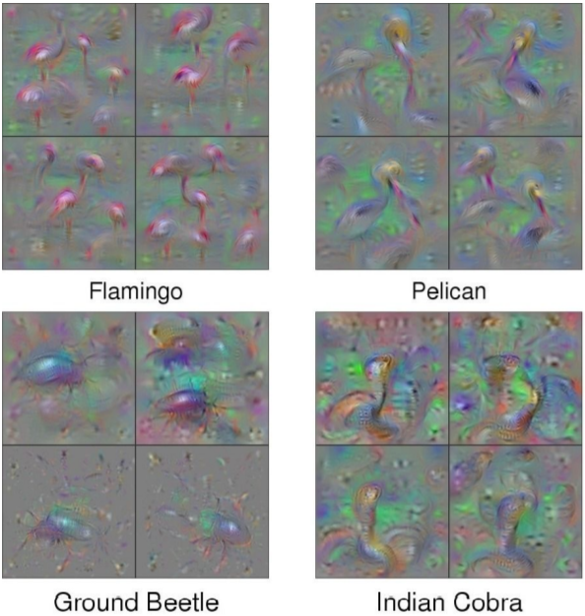
§可视化CNN特征：梯度上升
更好的正则化方法：使用L2正则约束图像像素，并且在优化过程中周期性地：
对图像进行高斯模糊；
裁剪比较小的像素值；
裁剪比较小的梯度值。
Yosinski et al, “Understanding Neural Networks Through Deep Visualization”, ICML DL Workshop 2014.
Notes:
除了L2范数约束外，我们还可以定期在优化过程中对图像进行高斯模糊处理，同时也将一些低梯度的小的像素值置0。这是一种投影梯度上升算法，定期投影具备良好属性的生成图像到更好的图像集中。例如，进行高斯模糊处理后，图像获得特殊的平滑性，更容易获得清晰的图像。

Slide 26
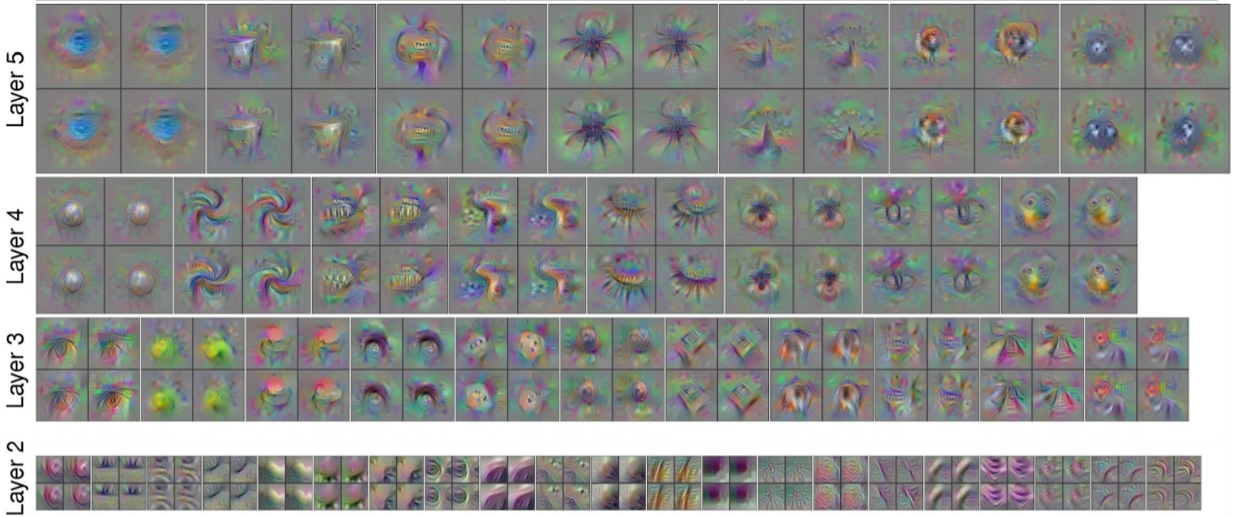
§可视化CNN特征：梯度上升
使用相同方法可视化中间层特征：
Yosinski et al, “Understanding Neural Networks Through Deep Visualization”, ICML DL Workshop 2014.
Notes:
现在我们可以不仅对类的最后分数值执行梯度上升，也可以对中间神经元。例如，我们可以最大化某个中间层的其中一个神经元的分数值。

Slide 27
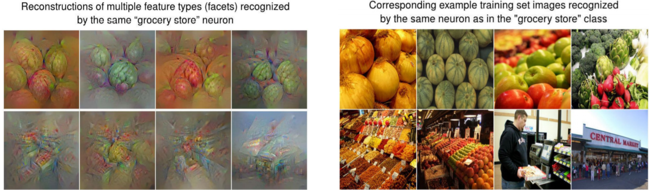
§可视化CNN特征：梯度上升
添加多模态（multi-faceted）可视化可以提供更好的结果：
（加上更仔细的正则化，中心偏差）。
Nguyen et al, “Multifaceted Feature Visualization: Uncovering the Different Types of Features Learned By Each Neuron in Deep Neural Networks”, ICML Visualization for Deep Learning Workshop 2016.
Notes:
如果我们不完全让机器自动生成图片，而是增加一些多实例的先验信息，能获得更好的效果。

Slide 28
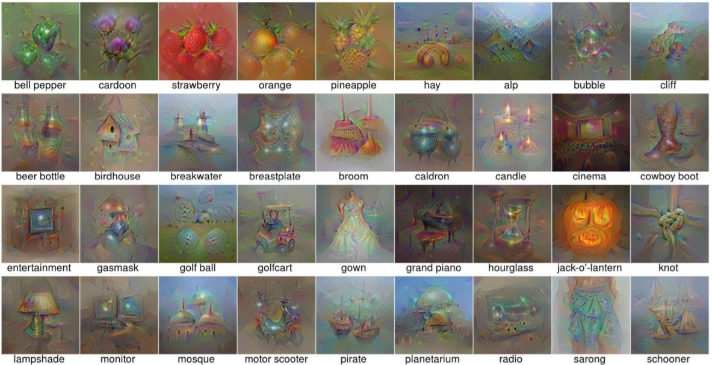
§可视化CNN特征：梯度上升
Nguyen et al, “Multifaceted Feature Visualization: Uncovering the Different Types of Features Learned By Each Neuron in Deep Neural Networks”, ICML Visualization for Deep Learning Workshop 2016.
Notes:
梯度上升能够得到非常有特征的图片。

Slide 29
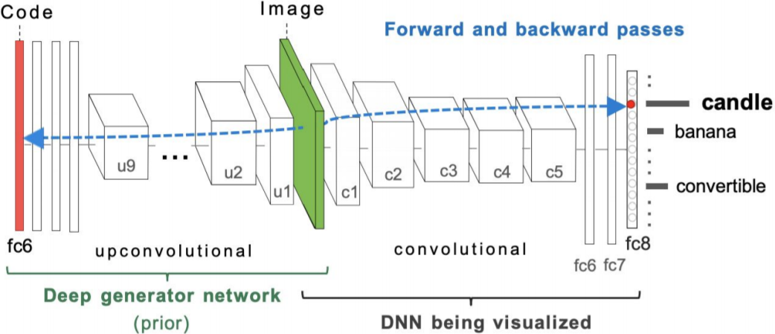
§可视化CNN特征：梯度上升
通过优化FC6的特征而不是原始像素，会得到更加自然的图像。
Nguyen et al, “Synthesizing the preferred inputs for neurons in neural networks via deep generator networks,” NIPS 2016.

Slide 30
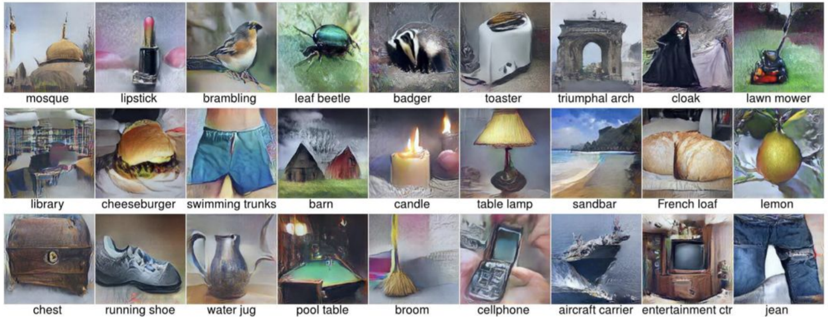
§可视化CNN特征：梯度上升
通过优化FC6的特征而不是原始像素，会得到更加自然的图像。
Nguyen et al, “Synthesizing the preferred inputs for neurons in neural networks via deep generator networks,” NIPS 2016.

Slide 31
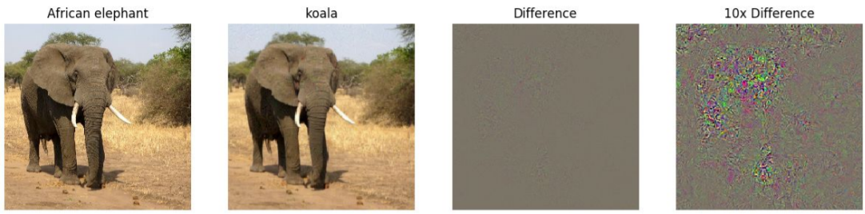
§愚弄图像/对抗样本
选择任意一张图像；
选择任意一个类别；
修改图像以最大化该类别得分；
重复上述过程直到网络将该图像判定为该类别。
例：选择任意一张图像，比如大象，选择任意一个类别，比如考拉，现在通过梯度上升改变原始图像使考拉的得分变为最大，当网络认为这是考拉以后，观察修改后的图像，发现竟然和原来的大象没有什么差别，并没有真的被改变成考拉。
Notes:
原理见第16讲Adversarial Examples and Adversarial Training。

Slide 32
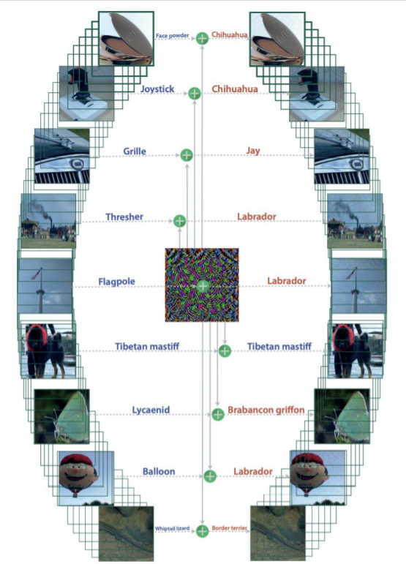
§愚弄图像/对抗样本
添加一种扰动，使得大部分图像都被错误分类。
Moosavi-Dezfooli, Seyed-Mohsen, et al. "Universal adversarial perturbations." Proceedings of the IEEE conference on computer vision and pattern recognition. 2017.

Slide 33
§可视化与理解CNN
特征可视化
DeepDream
风格迁移

Slide 34
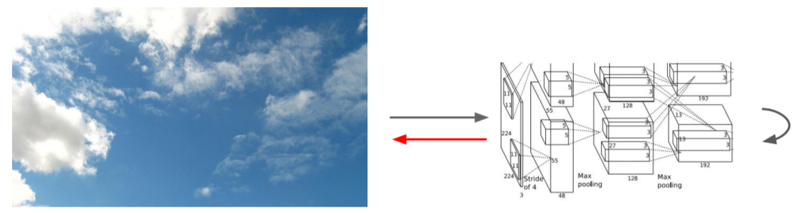
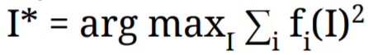
§DeepDream：放大现有特征
仍然利用梯度上升的原理，不过不再是通过最大化神经元激活值来合成图片，而是直接放大某些层的神经元激活值。
选择一张图像以及CNN中的一层；重复以下操作：
前向: 在选定层上计算其激活值；
设置选定层的梯度为其激活值；
反向传播：在图像上计算梯度；
更新图像。
等同于：
Mordvintsev, Olah, and Tyka, “Inceptionism: Going Deeper into Neural Networks”, Google Research Blog.
Notes:
对于以上步骤的解释：试图放大神经网络在这张图像中检测到的特征，无论那一层上存在什么样的特征，我们设置梯度等于特征值，以使神经网络放大它在图像中所检测到的特征。

Slide 35
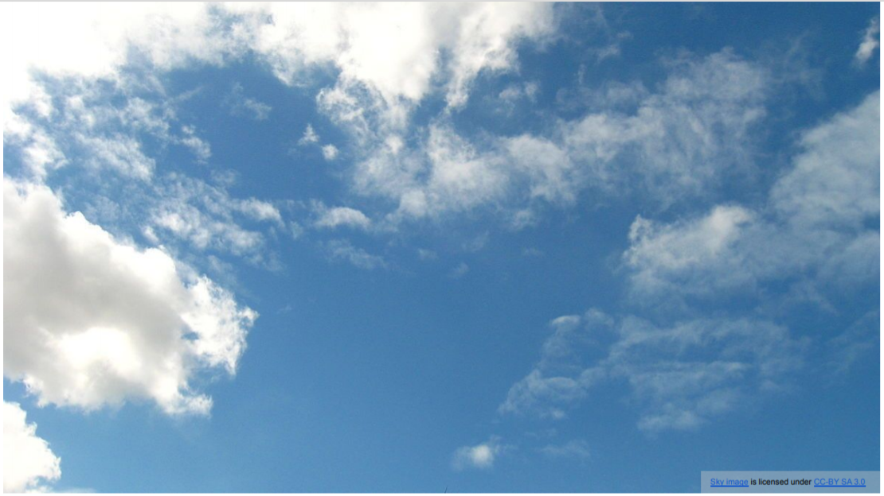
§DeepDream

Slide 36

§DeepDream

Slide 37
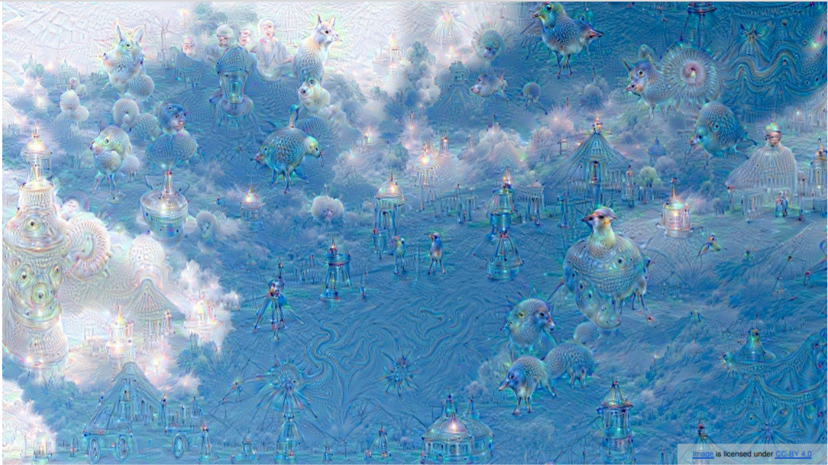
§DeepDream

Slide 38
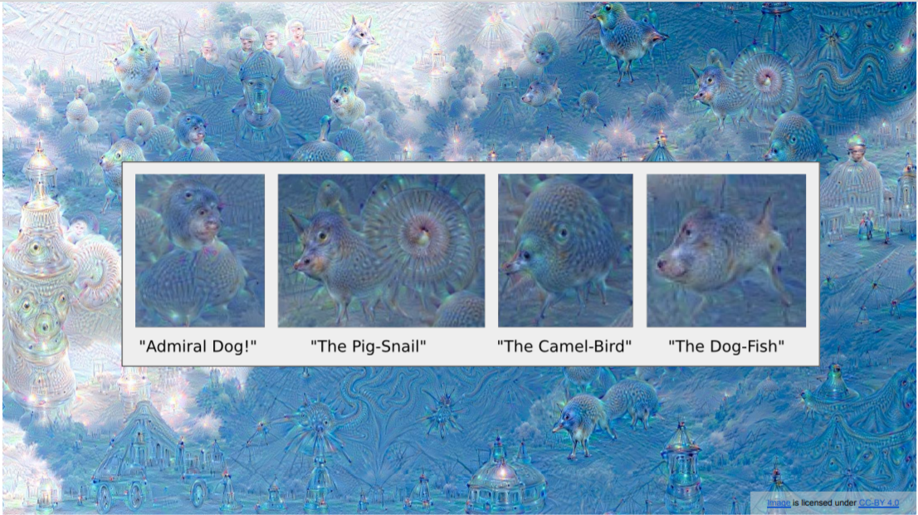
§DeepDream

Slide 39
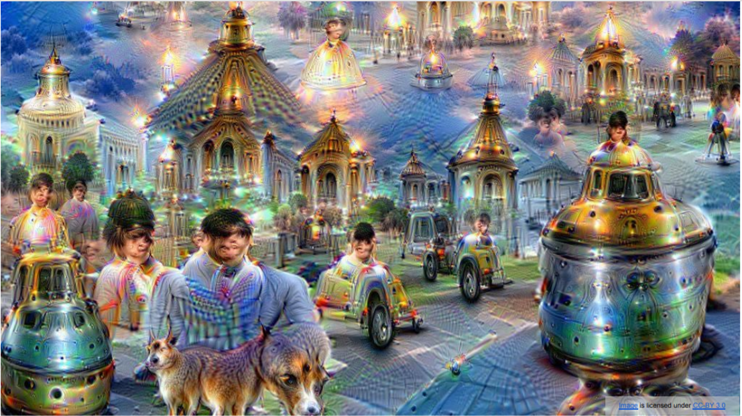
§DeepDream

Slide 40
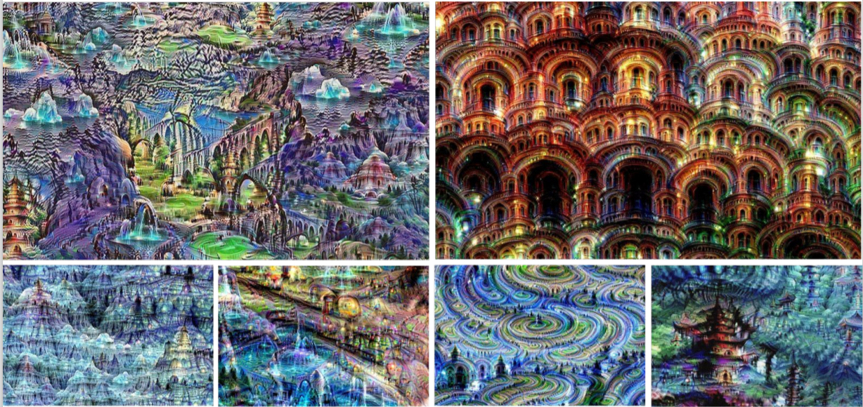
§DeepDream
代码地址：https://github.com/google/deepdream

Slide 41
§可视化与理解CNN
特征可视化
DeepDream
风格迁移

Slide 42
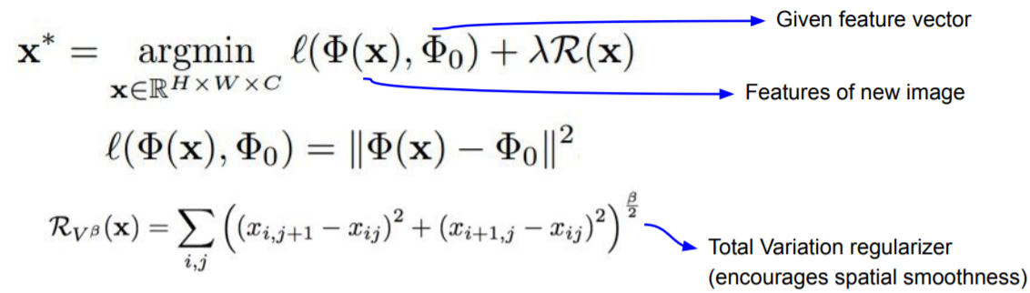
§特征反演
选择一张图像，前向传播到已经训练好的CNN中，选取其在CNN中的某一层产生的特征向量，特征反演的目的是寻找一张新的图像，使得：
该图像在该层产生的特征向量与给定的特征向量尽可能匹配；
该图像“看起来自然”。
用这种方法，我们可以看到不同层的特征向量所包含的信息的完整度。
Mahendran and Vedaldi, “Understanding Deep Image Representations by Inverting Them”, CVPR 2015.

Slide 43
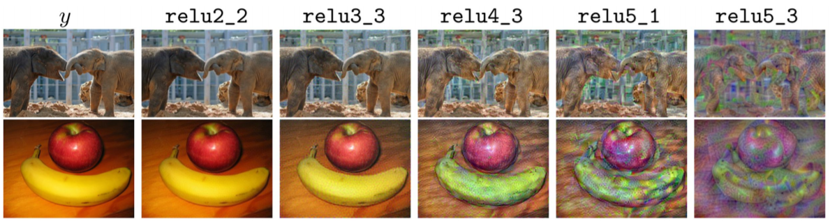
§特征反演
从VGG-16网络的不同层进行重构的结果：
可以看到，在relu2_2层，可以根据特征向量几乎无损地重构出原图片；尝试从relu4_3、relu5_1重构图像时，可以看到图像的一般空间结构被保留了下来，仍可以分辨出大象，苹果和香蕉，但是许多低层次的细节比如纹理、颜色已经有所损失。
Mahendran and Vedaldi, “Understanding Deep Image Representations by Inverting Them”, CVPR 2015.
Johnson, Alahi, and Fei-Fei, “Perceptual Losses for Real-Time Style Transfer and Super-Resolution”, ECCV 2016.
Notes:
随着图像在神经网络中层数的上升，可能会丢失图像真实像素的低层次信息，并且会试图保留图像的更多语义信息

Slide 44
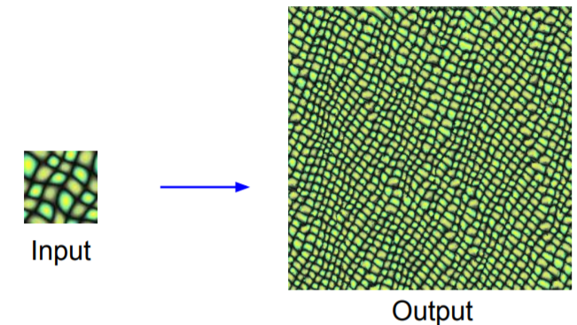
§纹理合成
给定一些纹理的示例图块，我们能否生成相同纹理的更大图像？

Slide 45
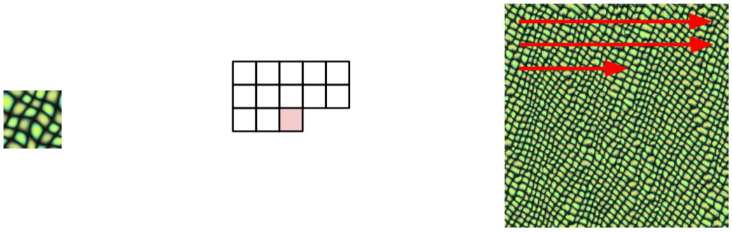
§纹理合成：最近邻
根据已经生成的像素查看当前像素周围的邻域，并在输入图像的图像块中计算近邻，然后从输入图像中复制像素。
Efros and Leung, “Texture Synthesis by Non-parametric Sampling”, ICCV 1999.
Wei and Levoy, “Fast Texture Synthesis using Tree-structured Vector Quantization”, SIGGRAPH 2000.
Notes:
上述非神经网络方法对于简单纹理生成效果很好，但是当纹理较为复杂时，可能会行不通。

Slide 46


§神经纹理合成：格拉姆矩阵
CNN中的每一层为$C×H×W$维张量，可以看成$H×W$个$C$维向量；
两个$C$维向量的外积为$C×C$维矩阵，衡量了两个通道的特征的同现关系；
Notes:
随着深度学习的发展，纹理合成有了更好的解决方案。
将一张图片传入一个已经训练好的CNN，选定其中一层特征图，其大小是C x H x W，可以看做是H x W个C维向量。从这个特征图中任意选取两个C维向量，做矩阵乘法可以得到一个C x C的矩阵。然后对特征图中任意两个C维向量的组合，都可以求出这样一个矩阵。把这些矩阵求和并平均，就是格拉姆矩阵。格莱姆矩阵告诉我们两个点代表的不同特征的同现关系，矩阵中位置索引为ij的元素值非常大，意味着这两个输入向量的位置索引为i和j的元素值非常大。这以某种方式捕获了一些二阶统计量，即映射特征图中的哪些特征倾向于在空间的不同位置一起激活。

Slide 47


§神经纹理合成：格拉姆矩阵
格拉姆矩阵
（Gram matrix）
CNN中的每一层为$C×H×W$维张量，可以看成$H×W$个$C$维向量；
两个$C$维向量的外积为$C×C$维矩阵，衡量了两个通道的特征的同现关系；
对任意两个$C$维向量求外积，对所有$C×C$维矩阵求平均，得到$C×C$维格拉姆矩阵。
（将$C×H×W$维特征转化为$C×HW$维特征，易得格拉姆矩阵$G={FF}^{T}$）
Notes:
格拉姆矩阵其实是特征之间的偏心协方差矩阵（即没有减去均值的协方差矩阵）。其计算了每个通道特征之间的相关性，考察哪些特征是此消彼长的，哪些特征是同时出现的。我们认为格拉姆矩阵度量了图片中的纹理特性，并且不包含图像的结构信息，因为我们对图像中的每一点所对应的特征向量取平均值，它只是捕获特征间的二阶同现统计量，这最终是一个很好的纹理描述符。事实上，使用协方差矩阵代替格拉姆矩阵也能取得很好的效果，但是格拉姆矩阵有更高效的计算方法：将特征图张量C x H x W展开成C x HW的形式，然后将其乘以其转置，即得到格拉姆矩阵。

Slide 48



§神经纹理合成
使用ImageNet数据集预训练一个VGG-19网络；
将纹理图像输入网络，记录每一层的特征图，第$i$层特征图大小为$C_{i}×H_{i}×W_{i}$；
计算每一层的格拉姆矩阵：
Gatys, Ecker, and Bethge, “Texture Synthesis Using Convolutional Neural Networks”, NIPS 2015.
Notes:
当我们有了格拉姆矩阵这一度量图像纹理特性的工具后，就可以使用类似于梯度上升算法来产生特定纹理的图像。算法流程为：
首先使用ImageNet的数据预训练一个VGG网络，然后把含有纹理的图像输入到VGG网络，记录其每一层的特征图并计算每一层的格拉姆矩阵。

Slide 49

§神经纹理合成
使用ImageNet数据集预训练一个VGG-19网络；
将纹理图像输入网络，记录每一层的特征图，第$i$层特征图大小为$C_{i}×H_{i}×W_{i}$；
计算每一层的格拉姆矩阵：
随机初始化一张生成图像；
将生成图像输入网络，计算每一层的格拉姆矩阵；
Gatys, Ecker, and Bethge, “Texture Synthesis Using Convolutional Neural Networks”, NIPS 2015.
Notes:
接着随机初始化一张要生成的新的图像，同样把这张初始化图像输入VGG并且计算每一层的格拉姆矩阵。

Slide 50

§神经纹理合成
使用ImageNet数据集预训练一个VGG-19网络；
将纹理图像输入网络，记录每一层的特征图，第$i$层特征图大小为$C_{i}×H_{i}×W_{i}$；
计算每一层的格拉姆矩阵：
随机初始化一张生成图像；
将生成图像输入网络，计算每一层的格拉姆矩阵；
计算输入纹理图像的格拉姆矩阵和生成图像的格拉姆矩阵的加权L2损失；
Gatys, Ecker, and Bethge, “Texture Synthesis Using Convolutional Neural Networks”, NIPS 2015.
Notes:
然后计算输入图像格拉姆矩阵和生成图像格拉姆矩阵之间的加权L2损失。

Slide 51

§神经纹理合成
使用ImageNet数据集预训练一个VGG-19网络；
将纹理图像输入网络，记录每一层的特征图，第$i$层特征图大小为$C_{i}×H_{i}×W_{i}$；
计算每一层的格拉姆矩阵：
随机初始化一张生成图像；
将生成图像输入网络，计算每一层的格拉姆矩阵；
计算输入纹理图像的格拉姆矩阵和生成图像的格拉姆矩阵的加权L2损失；
计算损失关于图像像素的梯度；
更新图像，跳转至5。
Gatys, Ecker, and Bethge, “Texture Synthesis Using Convolutional Neural Networks”, NIPS 2015.
Notes:
进行反向传播，并计算相对于生成图像的像素的梯度。最后根据梯度上升一点点更新图像的像素，不断重复这个过程，即计算两个格拉姆矩阵的L2范数损失和反向传播图像梯度，最终会生成与纹理图像相匹配的纹理图像。在实际应用的过程中，我们往往会将多层网络的格拉姆矩阵相似性都考虑进最终结果。

Slide 52

§神经纹理合成
以与输入纹理图像更高层格拉姆矩阵的L2距离作为损失函数，生成图像可以更好地重构输入图像的纹理结构。
Gatys, Ecker, and Bethge, “Texture Synthesis Using Convolutional Neural Networks”, NIPS 2015.
Notes:
上图顶部是四张不同的输入纹理图像，底部是通过格拉姆矩阵匹配的纹理合成方法合成的新图像，即计算在预训练卷积神经网络中不同层的格拉姆矩阵。如果我们使用卷积神经网络的较低层，那么通常会得到颜色的斑点，总体的结构并没有被很好的保留下来。下面几行的图像，即在神经网络的较高层计算格拉姆矩阵，它们倾向于更大力度地重建输入图像，这在合成新图像时可以很好地匹配输入图像一般的空间统计量。

Slide 53

§神经纹理合成：纹理 = 艺术
纹理合成（格拉姆重构）
Johnson, Alahi, and Fei-Fei, “Perceptual Losses for Real-Time Style Transfer and Super-Resolution”, ECCV 2016.

Slide 54

§神经风格迁移：特征 + 格拉姆重构
纹理合成
（格拉姆重构）
特征重构
Johnson, Alahi, and Fei-Fei, “Perceptual Losses for Real-Time Style Transfer and Super-Resolution”, ECCV 2016.
Notes:
纹理合成保留图像的风格，特征反演保留图像的内容。结合纹理合成和特征反演，就可以实现风格迁移。

Slide 55

§神经风格迁移
内容图像
风格图像
风格迁移！

Slide 56

§神经风格迁移架构
Gatys, Ecker, and Bethge, “Image style transfer using convolutional neural networks”, CVPR 2016.
Johnson, Alahi, and Fei-Fei, “Perceptual Losses for Real-Time Style Transfer and Super-Resolution”, ECCV 2016.
Notes:
在风格迁移中，我们将两张图像作为输入图像，其中一幅作为内容图像，引导生成的图像看起来像什么，另一幅作为风格图像，负责生成图像的纹理和风格。将两幅图像输入到神经网络中以计算格拉姆矩阵和特征，然后使用随机噪声初始化输出图像，计算内容图像的特征重构损失以及风格图像的格拉姆矩阵重构损失，然后在输出图像上执行梯度上升，以实现最小化内容图像的特征重构损失以及风格图像的格拉姆矩阵重构损失。

Slide 57

§神经风格迁移架构
Gatys, Ecker, and Bethge, “Image style transfer using convolutional neural networks”, CVPR 2016.
Johnson, Alahi, and Fei-Fei, “Perceptual Losses for Real-Time Style Transfer and Super-Resolution”, ECCV 2016.

Slide 58

§神经风格迁移过程

Slide 59

§神经风格迁移示例
代码地址：https://github.com/jcjohnson/neural-style
Gatys, Ecker, and Bethge, “Image style transfer using convolutional neural networks”, CVPR 2016.

Slide 60

§神经风格迁移
网络的总损失是特征反演和纹理合成这两部分损失的加权和，
调整权值可以得到不同风格的输出：
内容损失权重更大
风格损失权重更大

Slide 61

§神经风格迁移
改变风格图像的尺寸可以迁移不同尺度的特征
更大的风格图像
更小的风格图像
Gatys, Ecker, and Bethge, “Image style transfer using convolutional neural networks”, CVPR 2016.

Slide 62

§神经风格迁移：多风格图像
使用不同风格图像的格拉姆矩阵的加权和，可以生成多风格图：
Gatys, Ecker, and Bethge, “Image style transfer using convolutional neural networks”, CVPR 2016.

Slide 63




§神经风格迁移：多风格图像

Slide 64
§神经风格迁移
存在问题：风格迁移需要在VGG中进行多次前向/反向传播，速度慢！
解决方案：训练特定的神经网络来迁移特定的风格！

Slide 65

§快速风格迁移
训练特定的网络来生成特定风格的图像，训练的损失函数与之前相同，当网络训练好以后，每次生成图像只需要做一次前向传播即可。
Johnson, Alahi, and Fei-Fei, “Perceptual Losses for Real-Time Style Transfer and Super-Resolution”, ECCV 2016.

Slide 66

§快速风格迁移
代码地址：https://github.com/jcjohnson/fast-neural-style
Johnson, Alahi, and Fei-Fei, “Perceptual Losses for Real-Time Style Transfer and Super-Resolution”, ECCV 2016.

Slide 67

§快速风格迁移
用实例归一化代替批归一化可改善结果
Ulyanov et al, “Texture Networks: Feed-forward Synthesis of Textures and Stylized Images”, ICML 2016 Ulyanov et al, “Instance Normalization: The Missing Ingredient for Fast Stylization”, arXiv 2016.

Slide 68

§归一化方法
实例归一化为风格迁移而生！

Slide 69

§一个网络，多种风格
Dumoulin, Shlens, and Kudlur, “A Learned Representation for Artistic Style”, ICLR 2017.
Notes:
以上的方法对于新的风格就要训练新的网络，最新的研究成果已经实现只用一个网络就能生成多种风格的图像。

Slide 70


§一个网络，多种风格
使用条件实例归一化将同一网络用于多种风格：为每种风格学习单独的缩放和移位参数
网络在训练后可以进行混合风格迁移
Dumoulin, Shlens, and Kudlur, “A Learned Representation for Artistic Style”, ICLR 2017.

Slide 71
§总结
可视化与理解CNN：
激活值：最近邻、降维、最大激活块、遮挡
梯度：显著图、类可视化、愚弄图像/对抗样本、特征反演
DeepDream、风格迁移：特征反演 + 纹理合成

Slide 72

问题?!

Slide 73
§今日任务
项目设计题目：
使用pytorch基于VGG-19或其它神经网络模型实现神经风格迁移
VGG-19下载地址：
https://bethgelab.org/media/uploads/pytorch_models/vgg_conv.pth

